Slide 1
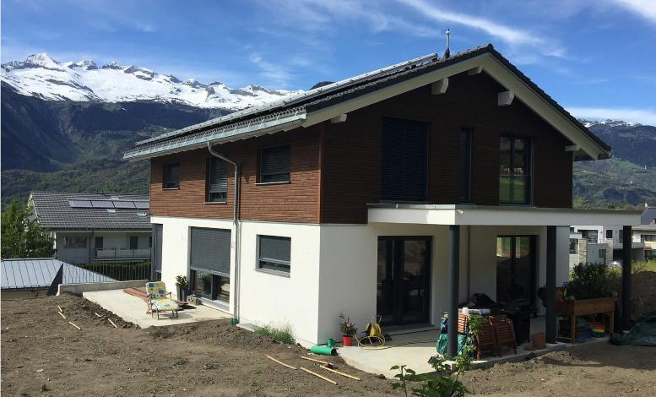
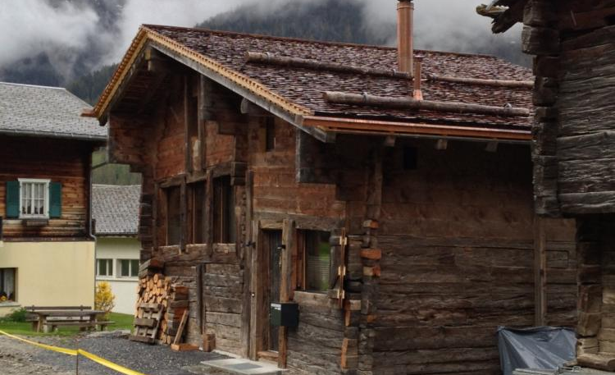
Die ersten Schritte zur energieeffizienten Wohnung mit GEAK und Minergie
VS-154-P, Ried-Brig
VS-1523, Münster
20.10.2021, Andreas Meyer Primavesi, Geschäftsleiter Vereine Minergie & GEAK

Slide 2
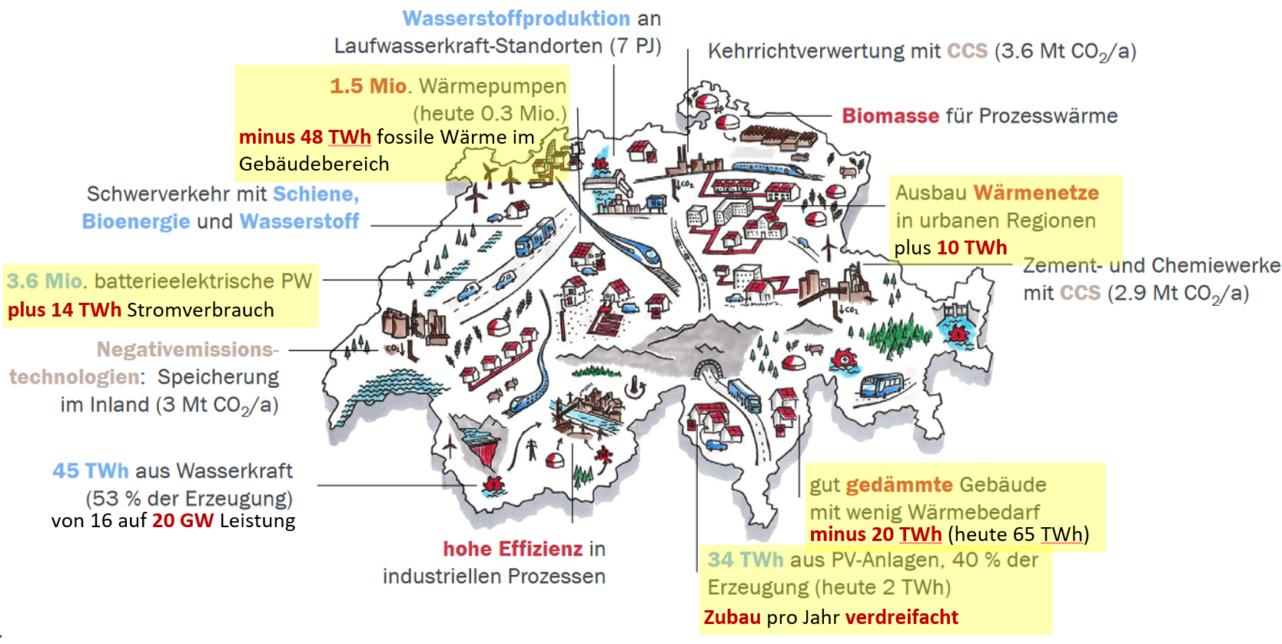
Warum etwas geschehen muss
Quelle: Energieperspektiven+

Slide 3







GEAK und Minergie als Teil der Energiepolitik
Anzahl Gebäude
MuKEn
Gebäudeprogramm von Mörel - Filet
Energieeffizienz / erneuerbare Energie

Slide 4
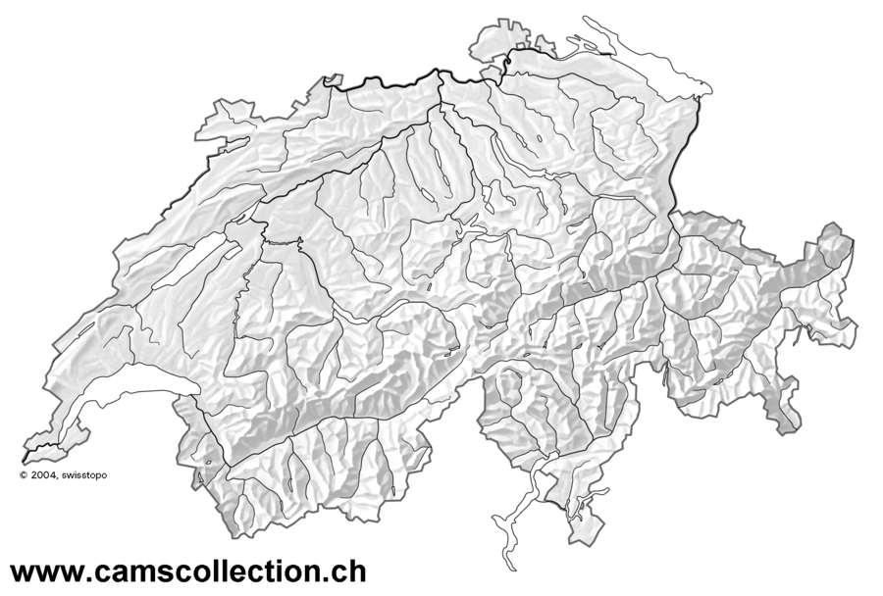
GEAK und Minergie sind nahe von hier
Basel BS
Mörel-Filet VS
Bellinzona TI
Sion VS

Slide 5
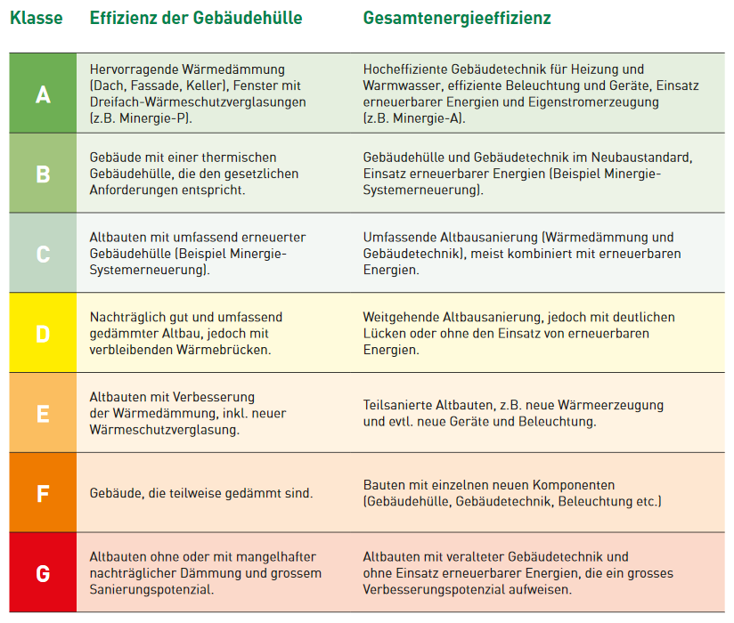
GEAK und GEAK+
Der GEAK-Plus ist die perfekte Grundlage für eine energetische Gesamtsanierung
Faustregeln:
  Ein heutiger Neubau liegt in den Klassen B/B – das A ist jeweils schwierig zu erreichen
  Eine Gesamtsanierung (zum Beispiel Fensterersatz mit Dachsanierung und Umstieg auf Wärmepumpe oder Holz, allenfalls noch PV-Anlage) ergibt eine Gebäudehülle C oder D, und eine Gesamteffizienz B oder C
+ Zugang Fördergelder

Slide 6

Die Minergie-Standards
+ Qualitätssicherung
+ Fördergelder
+ Hypotheken
+ Wertsteigerung
+ Imagegewinn
E K W
E K W
E W
E K W
E W
E W
E K W
Gute Gebäudehülle
Sommerlicher Wärmeschutz
Effiziente Wärmeerzeugung
Kontrollierter Luftwechsel
Effiziente Geräte und Beleuchtung
Eigenstromproduktion mittels PV
Energie-Monitoring
E = Energie/-effizienz, K = Komfort, W = Werterhalt

Slide 7
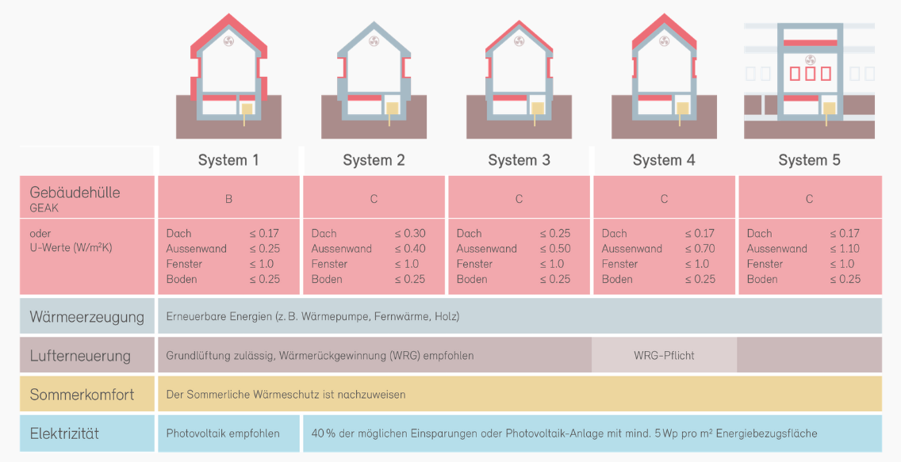
Kombination von GEAK + Minergie: die Systemerneuerung

Slide 8
Fazit
Nachhaltig Bauen und Sanieren bedeutet, «die Bedürfnisse der Gegenwart zu befriedigen, ohne dabei jene zukünftiger Generationen zu beeinträchtigen».
Es gilt also Energie zu sparen, auf erneuerbare Energien umzusteigen und gleichzeitig auch die eigenen Interessen zu wahren:
  angenehme Temperaturen in Sommer + Winter (auch bei Klimaerwärmung und evt. Stromlücken)
  gute Raumluft
  Qualität in Planung und Umsetzung
  tiefe Betriebskosten und hoher Werterhalt
GEAK und Minergie sind bewährte Hilfsmittel, um die Qualität in der Planung einer Sanierung (GEAK Plus) und dann auch in der Umsetzung (Minergie-Systemerneuerung) zu garantieren
Beide werden darum von Bund, Kantonen und besonders innovativen Gemeinden wie Mörel-Filet gefördert

